Slide 1
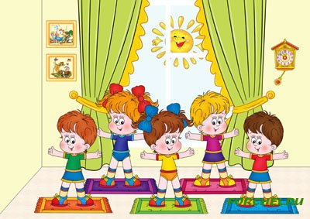
муниципальное казенное дошкольное образовательное учреждение города Новосибирска «Детский сад № 44 комбинированного вида «Мозаика»
Организация
и проведение
утренней гимнастики
Подготовила: Котелкина Ольга Николаевна, инструктор по физической культуре

Slide 2
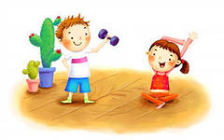
Главная задача - дать детям мощный эмоциональный заряд на предстоящий день, сбросить возможные негативные эмоции, связанные с плохим пробуждением.

Slide 3
Правила организации УГ
Комплекс утренней гимнастики должен быть очень хорошо отработан детьми.
Воспитатель должен быть «старшим ребенком» в этой дружной, веселой семейке: все делать вместе с детьми, быть источником шуток и безобидных шалостей.
Утренняя гимнастика должна длиться согласно возрасту. Для детей 2-3 лет 4-5 минут, 3-4 года 5-6 минут, 4-5 лет 6-8 минут,
5-6 лет 8-10 минут, 6-7 лет 10-12 минут.
В оздоровительных целях утренняя гимнастика должна проводиться на свежем воздухе. В помещении где проходит гимнастика должна быть проведена влажная уборка и проветривание.
Одежда детей на утренней гимнастике должна быть максимально облегченной, обувь - удобной.
Пока дети занимаются гимнастикой, групповое помещение должно быть тщательно проветрено, в нем должна быть проведена влажная уборка и, если возможно, включены бактерицидные лампы и увлажнители воздуха.

Slide 4
Ценности утренней гимнастики
У детей вырабатывается привычка, и потребность каждый день по утрам проделывать физические упражнения.
Кроме того, она обеспечивает организованное начало дня в детском саду, дает возможность переключить внимание воспитанников на совместные формы деятельности.

Slide 5
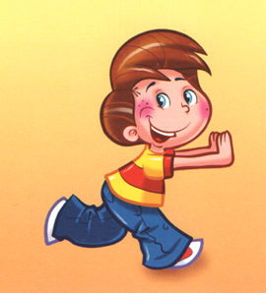
Утренняя гимнастика для детей 2-3 лет
Проводится в игровой форме.
Длительность утренней гимнастики - 4-5 минут.
Комплексы состоят из 2-3 игровых, подражательных упражнений.
Упражнения повторяются 4-5 раз.
Продолжительность бега 7-10 секунд.
Общеразвивающие упражнения даются в такой последовательности:
1) для мышц плечевого пояса и рук;
2) для туловища;
3) для ног.

Slide 6
РУКОВОДСТВО ДЛЯ ВЗРОСЛЫХ
Взрослый показывает упражнения в медленном темпе, с показом сочетается словесное объяснение. По мере усвоения детьми упражнений темп и амплитуда нарастают.
Взрослый выполняет с детьми все упражнения с начала до конца.

Slide 7
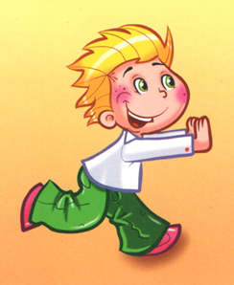
Утренняя гимнастика для детей 3-4 лет
Длительность утренней гимнастики - 5-6 минут.
Комплексы состоят из 3-4 упражнений.
Упражнения повторяются 4-6 раз.
Варианты общеразвивающих упражнений даются в такой последовательности:
1 вариант
1) для мышц плечевого пояса и рук;
2) для туловища;
3) для плечевого пояса;
4) для ног - прыжки.
2 вариант
1) для мышц плечевого пояса и рук;
2) для туловища;
3) для ног (кроме прыжков);
4) для плечевого пояса.

Slide 8
РУКОВОДСТВО ДЛЯ ВЗРОСЛЫХ
Взрослый следит, чтобы упражнения выполнялись в соответствии с образцом (особенно после 3,5 лет), с сохранением правильного положения тела.
Для поддержания интереса детей к зарядке можно использовать бубен, музыкальное сопровождение, различные зрительные ориентиры - забавные коврики, обручи, а также раздаточный материал - погремушки, кубики.
Не рекомендуется вводить упражнения с палками, обручами, так как малышам тяжело удерживать эти предметы.

Slide 9
Утренняя гимнастика для детей 4 -5 лет
введение новых форм обучения:
• дети способны посмотреть упражнения, выслушать объяснение, запомнить, а затем выполнить задание;
• простые движения ребята могут воспроизвести по указанию взрослого без показа.

Slide 10
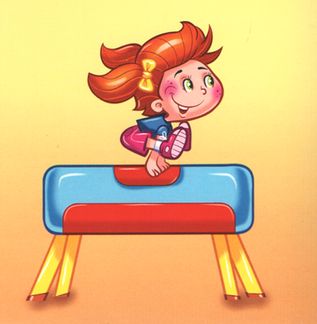
Продолжительность бега - 20 секунд с замедлением темпа.
Длительность утренней гимнастики - 6-8 минут.
Комплексы состоят из 4-5 упражнений.
Упражнения повторяются 5-6 раз.
Варианты общеразвивающих упражнений даются в такой последовательности:
1 вариант:
1) для мышц плечевого пояса и рук;
2) для туловища;
3) для ног;
4) для мышц плечевого пояса и рук.
2 вариант:
1) для мышц плечевого пояса и рук;
2) для туловища - наклоны;
3) для туловища - повороты;
4) для ног;
5) для мышц плечевого пояса и рук.

Slide 11
РУКОВОДСТВО ДЛЯ ВЗРОСЛЫХ
Увеличивается число упражнений без показа, выполняемых по словесному описанию. Объяснения краткие и четкие.
Взрослый напоминает детям схему упражнения, последовательность его элементов.
Взрослый не ограничивается общим рисунком движения, он объясняет и показывает четкие исходные положения и фиксированные промежуточные.
Разучивается техника движений.
Ребенка приучают различать, запоминать и применять разные способы движений, становится возможным самоконтроль, внимательное прослеживание движения.
Взрослый показывает детям правильное положение корпуса во время выполнения упражнений для формирования осанки; напоминает, когда удобнее совершать вдох и выдох; следит, чтобы дети не задерживали дыхание во время бега и подскоков.

Slide 12
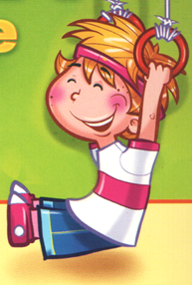
Утренняя гимнастика для детей 5-6 лет
В утреннюю гимнастику включаются сложные виды бега - широкий, размашистый, с ускорением и замедлением темпа, со сменой направления.
Длительность утренней гимнастики - 8-10 минут.
Комплексы состоят из 5-6 упражнений.
Упражнения повторяются 6-8 раз.
Вариант общеразвивающих упражнений дается в такой последовательности:
1 вариант:
1) для мышц плечевого пояса и рук;
2) для туловища;
3) для ног;
4) для мышц плечевого пояса и рук;
5) для туловища;
6) для ног.

Slide 13
РУКОВОДСТВО ДЛЯ ВЗРОСЛЫХ
Взрослый показывает движение или его части, если упражнение сложное.
В большинстве случаев взрослый только напоминает, объясняет, указывает, как выполнять упражнение.

Slide 14
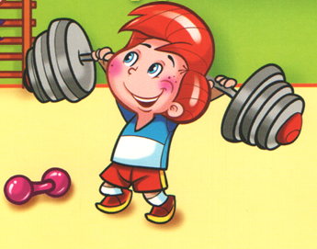
Утренняя гимнастика для детей 6-7 лет
Длительность бега - 35-40 секунд. Дети чередуют 8 прыжков и ходьбу на месте. Чередование повторяется 4 р
Длительность утренней гимнастики - 10-12 минут.
Комплексы состоят из 5-6 упражнений.
Упражнения повторяются 8-10 раз.
При выполнении упражнений выдох сопровождается произнесением коротких звуков и слов.
Вариант общеразвивающих упражнений дается в такой последовательности:
1 вариант:
1) для мышц плечевого пояса и рук;
2) для туловища;
3) для ног;
4) для мышц плечевого пояса и рук;
5) для туловища;
6) для ног.

Slide 15
РУКОВОДСТВО ДЛЯ ВЗРОСЛЫХ
Взрослый использует, в основном словесные указания, но с некоторыми усложнениями.
Взрослый может обратить внимание детей на дыхание: «Раз, два, три - выдох».
При разучивании наиболее сложных упражнений взрослый сочетает объяснение с демонстрацией упражнения (самостоятельно или с помощью одного из детей).

Slide 16

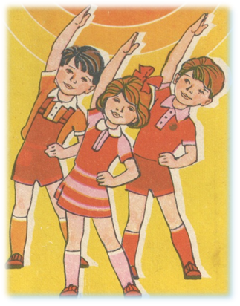
Педагог Ветлугина Н.А отмечает:
«…между музыкой и движением при одновременном их исполнении устанавливаются и очень тесные взаимосвязи. Их объединяет одно и тоже содержание. Определяющую роль при этом играет музыка, развитие её образов. Движение, сопутствуя музыке, выражает её образное содержание. Возникает важный вопрос о единстве восприятия ребёнком музыки, когда он движется, и движений, которыми он стремится выразить её содержание».

Slide 17
Выполнение физических упражнений под музыку является наиболее эффективной формой создания у детей правильного понимания характера движений.
На утренней гимнастике решаются задачи и музыкального и физического воспитания детей.
Движения, выполняемые под музыку, способствуют развитию основных видов движений: ходьбы, бега, разнообразных прыжков и подпрыгиваний. Они используются и в целях развития мышц плечевого пояса, боковых мышц, мышц спины и живота, укрепляют крупные мышцы, вырабатывают хорошую правильную осанку, учат детей пространственным ориентировкам.

Slide 18
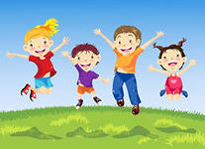
Здоровье в порядке - спасибо зарядке!

